Slide 1
Mångfaldsdriven tillväxt
Regionalt utvecklingsprogram 2018
Simon Bölling
Centrum för regional utveckling

Slide 2
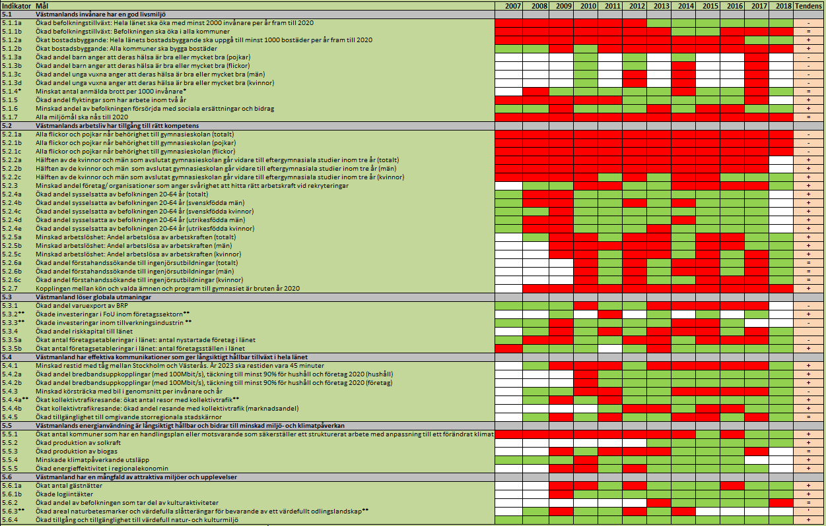
Uppföljning lättillgängligt för alla
Region Västmanlands hemsida:
Data och diagram i Excel
Resultattavla för samtliga delmål/indikatorer
PPT med kommenterade diagram över samtliga indikatorer

Slide 3
Insatsområden och mål
Effektiva kommunikationer
Västmanland har effektiva kommunikationer som ger långsiktigt hållbar tillväxt i hela länet
Rätt kompetens
Västmanlands arbetsliv har tillgång till rätt kompetens
Dynamiskt näringsliv
Västmanland löser globala utmaningar
God livsmiljö
Västmanlands invånare har en god livsmiljö
Hållbar energianvändning och klimatanpassning
Västmanlands energianvändning är långsiktigt hållbar och bidrar till minskad miljö- och klimatpåverkan
Stark regional attraktivitet
Västmanland har en mångfald av attraktiva miljöer och upplevelser

Slide 4
Mål: Västmanlands invånare har en god livsmiljö
Delmål
Ökad befolkningstillväxt: Hela länet ska öka med minst 2000 invånare per år fram till 2020
Ökad befolkningstillväxt: Befolkningen ska öka i alla kommuner
Ökat bostadsbyggande: Hela länets bostadsbyggande ska uppgå till minst 1000 bostäder per år fram till 2020
Ökat bostadsbyggande: Alla kommuner ska bygga bostäder
Ökad andel barn och unga vuxna som anger att deras hälsa är bra eller mycket bra
Minskat antal anmälda brott per 1000 invånare
Ökad andel flyktingar som har arbete inom två år
Minskad andel av befolkningen försörjda med sociala ersättningar och bidrag
Alla miljömål ska nås till 2020

Slide 5
Befolkningen i länet ökar starkt
Befolkningsförändring per år resp. folkmängd
Indikator 5.1.1a Ökad befolkningstillväxt: Hela länet ska öka med minst 2000 invånare per år fram till 2020.
Källa: SCB

Slide 6
Befolkningen ökade i nästan alla kommuner
Befolkningsförändringen 2018 (antal personer)
Indikator 5.1.1b Ökad befolkningstillväxt: Befolkningen ska öka i alla kommuner
Anm. Befolkningen minskade i Norbergs resp. Skinnskattebergs kommun.
Källa: SCB

Slide 7
Bostadsbyggandet högre än målet 2018
Antalet färdigställda bostäder
Indikator 5.1.2a Ökat bostadsbyggande: Hela länets bostadsbyggande ska uppgå till minst 1000 bostäder per år fram till 2020.
Källa: SCB

Slide 8
Bostadsbyggandet koncentrerat till Västerås kommun
Antalet färdigställda bostäder per kommun 2018
Indikator 5.1.2b Ökat bostadsbyggande: Alla kommuner ska bygga bostäder.
Källa: SCB

Slide 9
Lägre andel uppger bra/mycket bra hälsa
Andel av respektive årskurs
Indikator 5.1.3 Ökad andel barn och unga vuxna som anger att deras hälsa är bra eller mycket bra.
Källa: Region Västmanland/Liv och hälsa ung

Slide 10
Anmälda brott per invånare minskade något 2018
Antalet anmälda brott per 1000 invånare
Indikator 5.1.4 Minskat antal anmälda brott per 1000 invånare.
Källa: BRÅ

Slide 11
Lägre andel flyktingar med arbete
Andel flyktingar som är sysselsatta två år efter mottagande
Indikator 5.1.5 Ökad andel flyktingar som har arbete inom två år.
Källa: SCB

Slide 12
Något lägre andel försörjda med bidrag
Andel av befolkningen 20-64 år, helårsekvivalenter
Indikator 5.1.6 Minskad andel personer försörjda med sociala ersättningar och bidrag.
Kommentar: Ersätter indikatorn ”Försörjningsmåttet”
Källa: SCB

Slide 13
Endast fyra miljömål bedöms vara uppnådda 2020
Antal miljömål som bedöms vara nådda 2020
Indikator 5.1.7 Alla miljömål ska nås till 2020.
Kommentar: Grön markering även där målet bedöms vara ”nära” att nås
Källa: Länsstyrelsens miljömålsuppföljning

Slide 14
Mål: Västmanlands arbetsliv har tillgång till rätt kompetens
Delmål
Alla flickor och pojkar når behörighet till gymnasieskolan
Hälften av de kvinnor och män som avslutat gymnasieskolan går vidare till eftergymnasiala studier inom tre år (kvinnor)
Minskad andel företag och organisationer som anger svårighet att hitta rätt arbetskraft vid rekryteringar
Ökad andel sysselsatta av befolkningen 20-64 år (uppdelat på svenskfödda, utrikesfödda, kvinnor respektive män)
Minskad arbetslöshet: andel arbetslösa av arbetskraften
Ökad andel förstahandssökande till ingenjörsutbildningar
Kopplingen mellan kön och valda ämnen och program till gymnasiet
är bruten år 2020

Slide 15
Andelen behöriga till gymnasiet ökade något
Andel av de som går ut gymnasiet som är behöriga
till gymnasiets yrkesprogram
Indikator 5.2.1 Alla flickor och pojkar når behörighet till gymnasieskolan.
Källa: Skolverket/Siris

Slide 16
Mer än hälften av kvinnorna studerar vidare
Andelen som går vidare till eftergymnasiala studier inom 3 år
Indikator 5.2.2 Hälften av de kvinnor och män som avslutat gymnasieskolan går vidare till eftergymnasiala studier inom tre år.
Källa: SCB/Regionfakta

Slide 17
Fortsatt svårt att finna rätt kompetens
Andel företag/organisationer som har angett att de upplevt brist på
arbetskraft vid rekrytering under det senaste halvåret (årsgenomsnitt)
Indikator 5.2.3 Minskad andel företag/ organisationer som anger svårighet att hitta rätt arbetskraft vid rekryteringar.
Källa: Arbetsförmedlingen

Slide 18
Andelen sysselsatta ökar i alla grupper
Andelen sysselsatta av befolkningen 20-64 år (nattbefolkning)
Indikator 5.2.4 Ökad andel sysselsatta av befolkningen 20-64 år.
Källa: SCB/RAMS

Slide 19
Sjunkande arbetslöshet 2018
Andelen arbetslösa av arbetskraften 16-64 år, procent.
Indikator 5.2.5 Minskad arbetslöshet: Andel arbetslösa av arbetskraften.
Källa: Arbetsförmedlingen

Slide 20
Något högre andel förstahandssökande till ingenjörsutbildningar
Andelen förstahandssökande av de sökande till MDH:s ingenjörsutbildningar
Indikator 5.2.6 Ökad andel förstahandssökande till ingenjörsutbildningar.
Källa: Universitets- och Högskolerådets antagningsstatistik

Slide 21
De flesta utbildningar är tydligt könssegregerade
Andel flickor på respektive gymnasieprogram
Indikator 5.2.7 Kopplingen mellan kön samt valda ämnen och program till gymnasiet är bruten år 2020.
Källa: Skolverket

Slide 22
Mål: Västmanland löser globala utmaningar
Delmål
Ökad andel varuexport av BRP
Ökade investeringar i FoU inom företagssektorn
Ökade investeringar inom tillverkningsindustrin
Ökad andel riskkapital till länet
Ökat antal företagsetableringar i länet: antal nystartade företag i länet
Ökat antal företagsetableringar i länet: antal företagsställen i länet

Slide 23
Sjunkande varuexporthandel
Andelen varuexport av BRP
Indikator 5.3.1 Ökad andel varuexport
av BRP.
Källa: SCB, egna bearbetningar

Slide 24
Investeringar i FoU ökar
Miljoner kr resp. andel av BRP
Indikator 5.3.2 Ökade investeringar i FoU inom företagssektorn.
Källa: SCB

Slide 25
Ökade investeringar inom tillverkningsindustrin
Miljoner kr resp. andel av BRP
Indikator 5.3.3 Ökade investeringar inom tillverkningsindustrin.
Anm. SCB uppdaterar ej data längre.
Källa: SCB

Slide 26
Högre andel riskkapital till länet 2018
Andel procent
Indikator 5.3.4 Ökad andel riskkapital
till länet.
Källa: Riskkapitalföreningen

Slide 27
Något fler nystartade företag 2018
Antal nystartade företag per år
Indikator 5.3.5a Ökat antal företagsetableringar i länet: antal nystartade företag i länet.
Källa: Tillväxtanalys

Slide 28
Antalet företagsetableringar i länet ökar
Antal arbetstillfällen
Indikator 5.3.5b Ökat antal företagsetableringar i länet: antal företagsställen i länet.
Obs tidsseriebrott 2010/2011
Källa: SCB

Slide 29
Mål: Västmanland har effektiva kommunikationer som ger långsiktig hållbar tillväxt i hela länet
Delmål
Minskad restid med tåg mellan Stockholm och Västerås. År 2023 ska restiden vara 45 minuter
Ökad andel bredbandsuppkopplingar (med 100Mbit/s), täckning till minst
90 % för företag 2020
Ökad andel bredbandsuppkopplingar (med 100Mbit/s), täckning till minst
90 % för hushåll 2020
Minskad körsträcka med bil i genomsnitt per invånare och år
Ökat kollektivtrafikresande: ökat antal resor med kollektivtrafik
Ökat kollektivtrafikresande: ökad andel resande med kollektivtrafik (marknadsandel)
Ökad tillgänglighet till omgivande storregionala stadskärnor

Slide 30
Kortare restider med tåg mellan Stockholm-Västerås
Snabbaste resa per tåg enligt tabell, minuter.
Indikator 5.4.1 Minskad restid med tåg mellan Stockholm och Västerås. År 2023 ska restiden vara 45 minuter.
Källa: Samtrafiken/Resrobot

Slide 31
Allt bättre tillgång till bredband
Andel av företag resp. befolkningen
Indikator 5.4.2 Ökad andel bredbandsuppkopplingar (med 100Mbit/s), täckning till minst 90 % för hushåll och företag.
Kommentar: PTS har infört ny mätmetod hushåll från 2015
Källa: PTS

Slide 32
Bilanvändningen minskade något 2018
Mil per invånare, Västmanlands län
Indikator 5.4.3 Minskad körsträcka med bil i genomsnitt per invånare och år.
Källa: SCB och Trafa, egna beräkningar

Slide 33
Antalet resor inom kollektivtrafiken ökar
Resor/påstigningar
Indikator 5.4.4a Ökat kollektivtrafikresande: ökat antal resor med kollektivtrafik
Anm. Troligt överrapportering 2015, ger ”svag” utveckling 2015/2016.
Källa: Trafa

Slide 34
Högre kollektivtrafikandel 2018
Marknadsandel, procent
Indikator 5.4.4b Ökat kollektivtrafikresande: ökad andel resande med kollektivtrafik (marknadsandel).
Källa: Kollektivtrafikbarometern

Slide 35
Totalt sett små förändringar av restiderna inom regionen
Total restid med tåg, minuter
Indikator 5.4.5 Ökad tillgänglighet till omgivande storregionala stadskärnor.
Källa: Samtrafiken/Resrobot

Slide 36
Mål: Västmanlands energianvändning är långsiktigt hållbar och bidrar till minskad miljöpåverkan
Delmål
Ökat antal kommuner med handlingsplaner eller motsvarande som säkerställer ett strukturerat arbete med anpassning till ett förändrat klimat
Ökad produktion av solkraft
Ökad produktion av biogas
Minskade klimatpåverkande utsläpp
Ökad energieffektivitet i regionalekonomin (KWh/kr)

Slide 37
Arbete med handlingsplaner pågår
Antal kommuner som har en handlingsplan
Indikator 5.5.1 Ökat antal kommuner som har en handlingsplan eller motsvarande som säkerställer ett strukturerat arbete med anpassning till ett förändrat klimat.
Källa: Länsstyrelsen

Slide 38
Kraftigt ökad solkraft
KW-installerad effekt
Indikator 5.5.2 Ökad produktion av solkraft
Anm. Indikatorn mäter installerad effekt, ej producerad.
Källa: Energikontoret Mälardalen

Slide 39
Produktionen av biogas minskade
GWh
Indikator 5.5.3 Ökad produktion av biogas.
Källa: Energimyndigheten

Slide 40
Trendmässig minskning av länets utsläpp
Växthusgaser, ton per år
Indikator 5.5.4 Minskade klimatpåverkande utsläpp.
Källa: SMHI/Nationella emissionsdatabasen

Slide 41
Ökad energieffektivitet i ekonomin
Index, 2007=100 (KWh/BRP)
Indikator 5.5.5 Ökad energieffektivitet i regionalekonomin.
Källa: SCB

Slide 42
Mål: Västmanland har en mångfald av attraktiva miljöer och upplevelser
Delmål
Ökat antal gästnätter
Ökade logiintäkter
Ökad andel av befolkningen som tar del av kulturaktiviteter
Ökad andel betesmarker och slåtterängar med miljöersättning för bevarande av öppna landskap
Ökad tillgång och tillgänglighet till värdefull natur- och kulturmiljö

Slide 43
Antal gästnätter kvar på hög nivå
Antal
Indikator 5.6.1 Ökat antal gästnätter
Källa: SCB

Slide 44
Kraftigt ökade logiintäkter i Västmanlands län
1000 kr
Indikator 5.6.1b Ökade logiintäkter
Källa: SCB

Slide 45
Antalet kulturbesök minskade något 2018
Besök i förhållande till befolkningen, procent
Indikator 5.6.2 Ökad andel av befolkningen som tar del av kulturaktiviteter.
Obs tidsseriebrott 2013/2014 för musik
Källa: Region Västmanland

Slide 46
Arealen betesmarker och slåtterängar med stöd
Areal med särskild ersättning (hektar)
Indikator 5.6.3 Ökad areal naturbetesmarker och värdefulla slåtterängar.
Kommentar: Uppdatering för närvarande ej möjlig
Källa: Länsstyrelsen

Slide 47
Fler naturreservat ger tillgång till mer värdefull natur- och kulturmiljö
Antalet naturreservat, nationalparker och kulturreservat
Indikator 5.6.4 Ökad tillgång och tillgänglighet till värdefull natur- och kulturmiljö.
Källa: Länsstyrelsen

Slide 48
Information
Till detta material finns en Excel-fil med data och diagram i vilken varje indikator är angiven med en siffra, till exempel 5.1.1a. Motsvarande beteckningar används i denna presentation.
I Excel-filen finns även en "resultattavla" där grön färg anger att utvecklingen går åt det håll som indikatorn formulerar eller att i de fall det finns ett mål formulerat i själva indikatorn, målet är uppfyllt. Det finns även en tendens angiven för indikatorns utveckling.
Hela materialet finns tillgängligt på Region Västmanlands hemsida.

